Slide 2
UAT Orasul Panciu implementează proiectului „Servicii Eficiente şi de Calitate pentru Cetăţenii oraşului Panciu”. Proiectul este cofinanţat din Fondul Social European prin Programul Operaţional Dezvoltarea Capacităţii Administrative 2007-2013, cod SMIS 11324.
Valoarea totală eligibilă a proiectului este de 884.365 RON, fără TVA
Obiectivul general al proiectului: dezvoltarea capacităţii administraţiei publice locale de furnizare a serviciilor publice, prin măsuri menite să îmbunătăţească eficienţa şi calitatea acestora, în condiţiile descentralizării.
Scopul proiectului este acela de a răspunde nevoilor cetăţenilor prin servicii eficiente de ordine şi linişte publică.
Grupul ţintă al proiectului este constituit din 15 funcţionari din cadrul Serviciului Poliţiei Locale.
Beneficiarul proiectului este UAT Oraşul Panciu care va beneficia de consolidarea capacităţii de management a serviciilor publice prin îmbunătăţirea calităţii şi
eficienţei serviciilor oferite cetăţenilor.

Slide 3
Principalele activităţi ale proiectului sunt:
reorganizarea Serviciului Poliţiei Locale;
asigurarea suportului de intervenţie, instruirea personalului;
reducerea duratei de livrare a serviciilor publice;
asigurarea vizibilităţii proiectului;
Durată. Proiectul s-a desfăşurat pe o perioadă de 18 luni.
Rezultat. Implementarea acestui proiect va avea ca rezultat faptul că Serviciul Poliţie Locală va deveni o structură de intervenţie promptă pentru nevoile cetăţeanului.
.

Slide 4
CADRUL LEGAL:
În anul 2007, prin Hotărârea nr. 51 din data de 9 august, a fost votată înfiinţarea, organizarea şi funcţionarea Poliţiei Comunitare Panciu.
Pe data de 21 ianuarie 2011 Consiliul Local Panciu a votat transformarea Poliţiei Comunitare în Poliţia Locală Panciu, conform legislaţiei în vigoare.
Prin Hotărârea Consiliului Local nr. 1/21 ianuarie 2011 în cadrul Poliţiei Locale a Oraşului Panciu au fost organizate: structura de ordine şi linişte publică şi pază a bunurilor; structura din domeniul circulaţiei pe drumurile public, structura de disciplină în construcţii şi afişajul stradal; structura de protecţie a mediului; structura de activitate comercială; structura de atribuţii pe linie de evidenţă a persoanelor;
Poliţia Locală Panciu funcţionează în baza Legii Politiei Locale nr. 155/2010 și are ca atribuții:
apararea drepturilor si libertatilor fundamentale ale persoanei, a proprietatii private si publice, prevenirea si descoperirea infractiunilor in urmatoarele domenii: ordinea si linistea publica, precum si paza bunurilor;
circulatia pe drumurile publice; disciplina in constructii si afisajul stradal; protectia mediului;
activitatea comerciala; evidenta persoanelor; alte domenii stabilite prin lege.

Slide 5
DERULAREA PROIECTULUI
Proiectul a fost prelungit cu sase luni, din septembrie 2011 până în decembrie 2011.
Pe perioada implementării au fost realizate următoarea acțiuni/evenimente:
publicitatea proiectului;
realizarea unui site al proiectului;
perfecționarea polițiștilor locali;
dotarea cu autoturisme, birotică etc a Poliției Locale Panciu;
realizarea unui schimb de experiență cu polițiștii locali din cadrul Police Municipale Arbois, localitate înfrățită cu orașul Panciu.
La finalul implementării proiectului „Servicii Eficiente şi de Calitate pentru Cetăţenii oraşului Panciu” putem spune că polițiștii locali din orașul Panciu beneficiază de tehnica de intervenție necesară dar și de cunoștințele necesare acestei activități.

Slide 6
PUBLICITATEA PROIECTULUI
Pentru a identifica cât mai bine acest proiect cu ceea ce doream să transmitem, am folosit pentru realizarea afișelor, a bannerlor etc personaje din orașul Panciu, sloganul proiectului fiind ”Siguranța ta, prioritatea Primăriei Panciu.
Pe perioada implementării proiectului au fost date publicității mai multe comunicate de presă, și au fost realizate și distribuite două serii de pliante. De asemenea, au fost realizate două emisiuni TV privind proiectul.
Pe parcursul proiectului au fost realizate și două conferințe
de presă,

Slide 7
PERFECȚIONAREA POLIȚIȘTILOR LOCALI
În ceea ce priveşte activitatea de instruire a personalului, în cadrul proiectului au avut loc cursuri care au tratat următoarele teme:
Dezvoltare parteneriate (curs de 20 ore la care au participat 10 persoane)
Managementul schimbării (curs de 40 ore la care au participat 10 persoane)
Planificare strategică (curs de 40 de ore la care au participat 10 persoane)
Egalitate de şanse (curs de 20 ore la care au participat 20 persoane)
Dezvoltare durabilă (curs de 20 ore la care au participat 20 persoane)
Drepturile omului (curs de 20 ore la care au participat 20 persoane)
ECDL (curs de 60 ore la care au participat 20 persoane)
Cursurile s-au desfăşurat în perioada 4 iulie-10 august 2011 la Casa de Cultură, diplomele fiind înmânate participanţilor în data de 1 septembrie 2011.
De asemenea, în perioada 30 noiembrie – 10 decembrie 20 de persoane – polițiști locali și funcționari publici din cadrul Primăriei Panciu urmează Cursuri de Limbă Engleză carese vor
termina cu un examen.

Slide 8
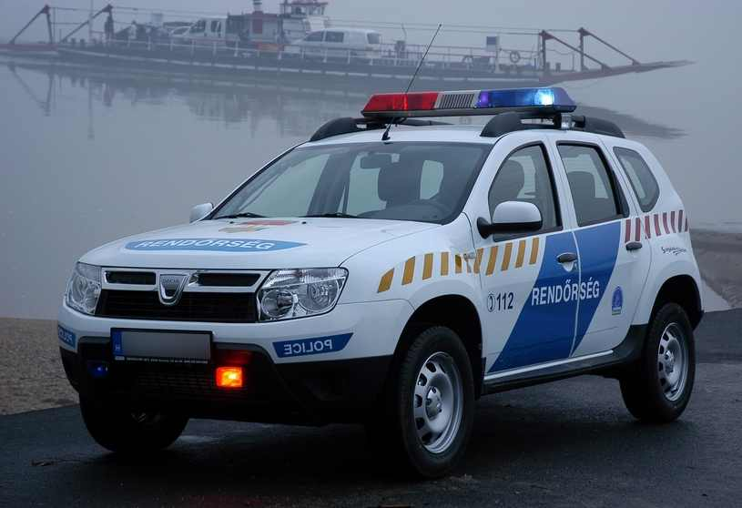
DOTAREA POLIȚIEI LOCALE PANCIU
În ceea ce priveşte dotarea Poliției Locale Panciu, în cadrul proiectului au fost achiziționate două autoturisme Dacia Duster. Facem precizarea că, în acest moment, mai sunt dotate cu autoturisme Dacia Duster serviciile de poliție locală din anumite sectoare ale municipiului București, de asemenea au în dotare Dacia Duster polițiștii locali din Strasbourg, Franța, dar și Poliția națională din Ungaria.
De asemenea, în cadrul Proiectului au fost achiziționate echipamente de comunicații, birotică etc.
Se poate spune că polițiștii locali din Orașul Panciu vor avea la dispoziție dotări de ultimă oră pentru a-și desfășura activitatea.

Slide 9
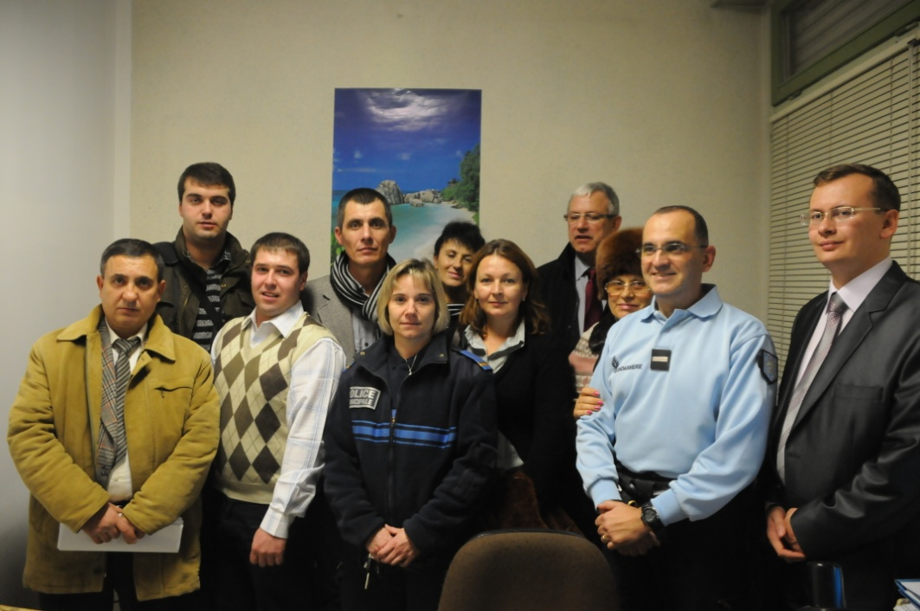
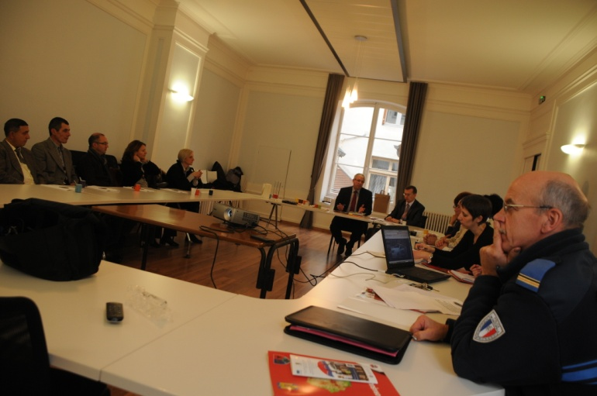
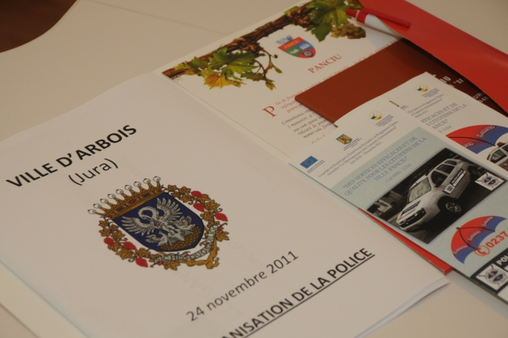
SCHIMB DE EXPERIENȚĂ CU POLICE MUNICIPALE, ARBOIS
În perioada 23-25 noiembrie 10 polițiști locali din Panciu au efectuat un schimb de experiență la colegii din cadrul Police Municipale Arbois, Franța, localitate înfrățită;
Pe lângă poliția locală, s-a vizitat Jandarmeria din Arbois și Stația de Pompieri;
Atribuțiile poliției locale din Franța sunt similare cu cele prevăzute de Legii Politiei Locale nr. 155/2010 în baza căreia va funcționa Poliția Locală Panciu.

Slide 10
REZULTATE ESTIMATE
Implementarea Proiectului „Servicii Eficiente şi de Calitate pentru Cetăţenii oraşului Panciu”
va avea ca rezultat faptul că Serviciul Poliţiei Locale Panciu va deveni o structură de intervenţie promptă pentru nevoile cetăţeanului și, cel mai important, prezența unor forțe de poliție locală pe străzile din oraș vor duce la ridicarea nivelului de siguranță.
Primăria Orașului Panciu speră că sloganul acestui proiect: ”Siguranța ta, prioritatea Primăriei Panciu” să se transforme în deviza instituției și a subordonaților din cadrul Poliției Locale Panciu.
MANAGER PROIECT
Pentru detalii şi informaţii suplimentare persoana de contact este dl. Iulian Nica, viceprimarul oraşului Panciu și managerul proiectului.
Telefon mobil: 0726390840, e-mail primaria.panciu@vrancea.info

Slide 11
MULȚUMIM!
Întrebări?

